Slide 1
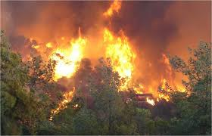
الصف الثالث
مواد الوقود
الدرس السادس بعنوان
حريق الكرمل
سنيان زيدان

Slide 2
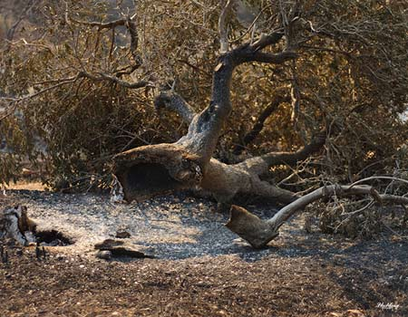
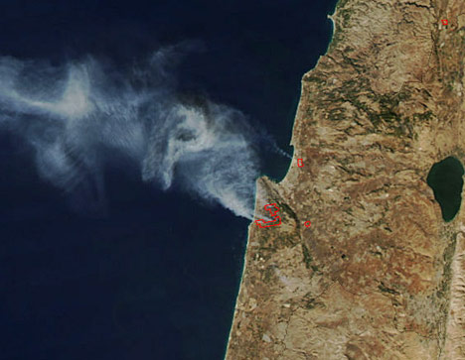
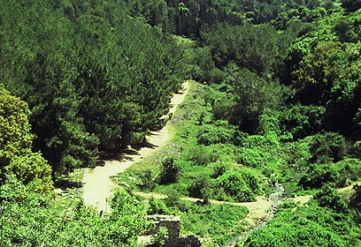
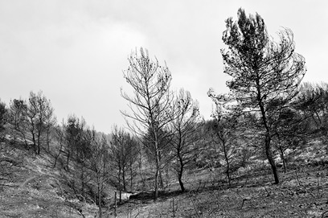
كما التقطه القمر الاصطناعي لناسا.
ماذا تعرفون عن حريق الكرمل ؟

Slide 3
أُنقر هُنا لمشاهدة الفيديو

Slide 4
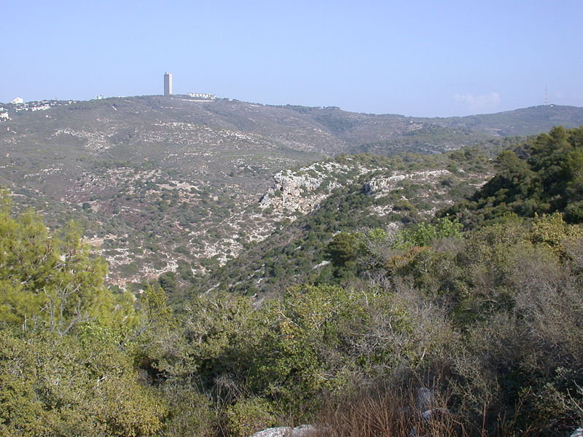
متنزّه الكرمل
أكبر محمية طبيعية في البلاد ويشمل سلسلة من الغابات والمحميات الطبيعية والحدائق الوطنية على مساحة 113 ألف دونم.

Slide 5
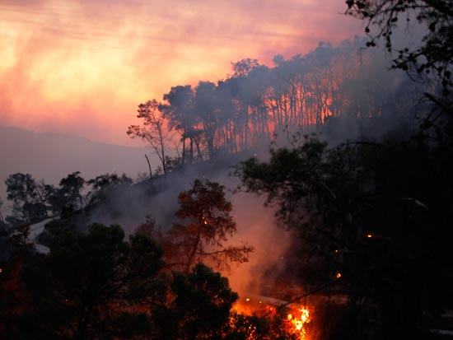
حريق الكرمل – أوائل كانون أول 2010
خلال أقل من ثلاثة أيام قُضي على أكثر من 40 ألف دونم من غابات الكرمل وأكثر من خمسة ملايين شجرة. ولا يُقدّر الضرر فقط بمقدار المساحة المحروقة، وإنما بجودتها أيضا.

Slide 6
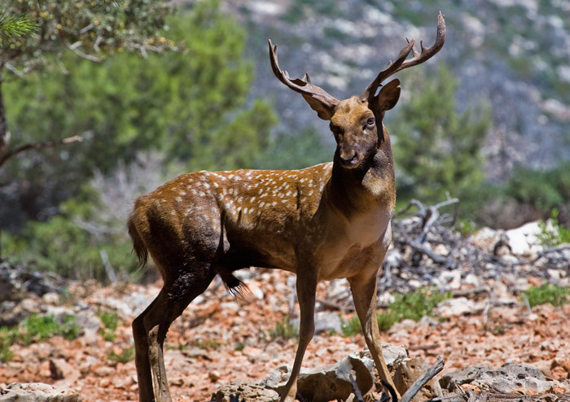
تأثير الحرائق على النظام البيئي
العوامل الإحيائية العوامل اللإحيائية.

Slide 7
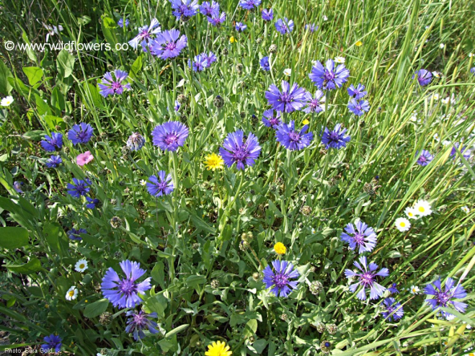
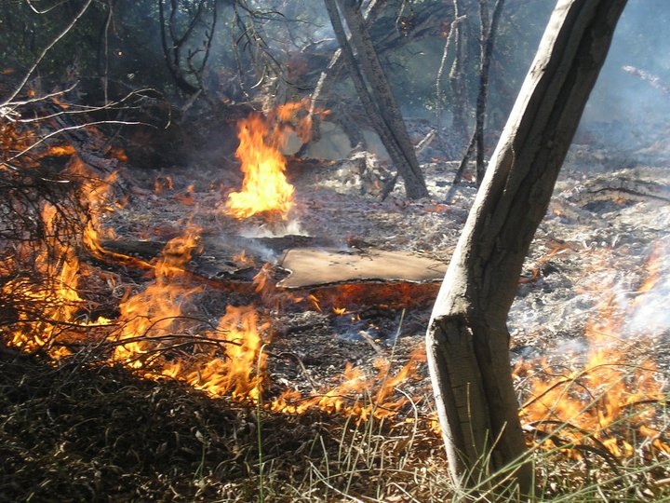
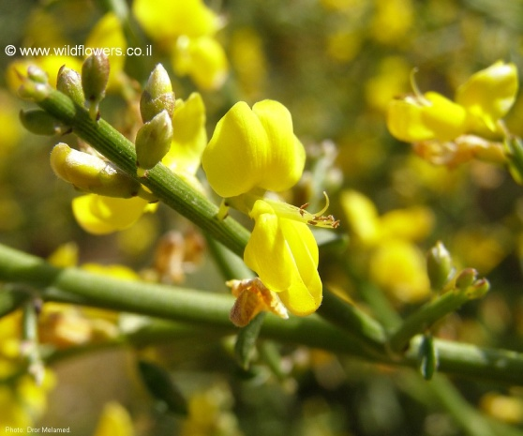
تأثير الحرائق على النظام البيئي
تضر الحرائق بثلاثة مركبات رئيسية للنظام البيئي وهي: أ. التربة.
ب. النباتات.
ج. الحيوانات

Slide 8
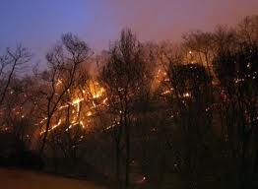
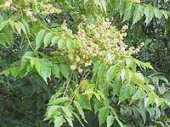
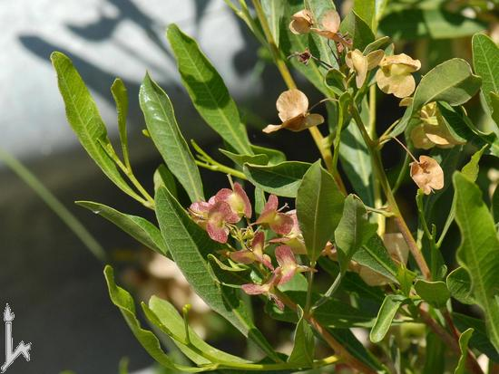
تأثير الحريق على النباتات

Slide 9
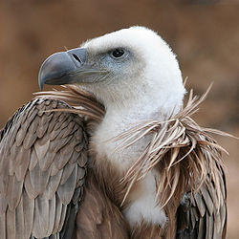
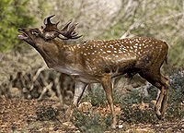
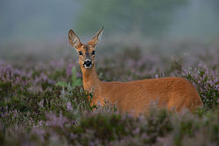
تأثير الحريق على الحيوانات
يقضي الحريق على حيوانات من أنواع عدة، ولكن بعض الحيوانات يمكنها الفرار من منطقة الحريق والعودة إليها لاحقا.

Slide 10
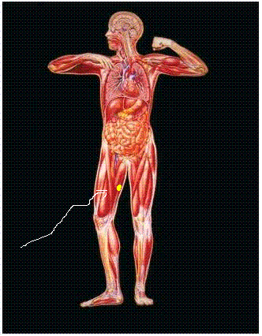
أضرار ثانوية للحريق على الإنسان
يالدخان الناتج عن الحريق ينتشر في الجو وقد تتسرب للجهاز التنفسي.
المواد المتطايرة تضر هي أيضا بالجهاز التنفسي.
المواد الكابحة للاشتعال والتي تم رشها فوق الكرمل قد تسبب أضرارا مختلفة للجهاز التنفسي والعينين وقد تسبب حساسية.

Slide 11
كيف نتجنّب الحرائق
ممنوع إشعال نار في الغابة وإنما في مكان مخصّص لهذا الأمر.
يجب مراعاة اتجاه الريح وشدتها. ممنوع إشعال نار عندما تهب ريح شديدة.
ممنوع صب البنزين أو مواد أخرى قابلة للاشتعال على النار المشتعلة.

Slide 12
لا تترك المكان إلا بعد إطفاء النار تماما! بعد الإطفاء بالماء والتغطية بالتراب، يجب تقليب الرماد الساخن والتأكد من عدم وجود جمر.
إذا اندلعت نار صغيرة بالغابة، يجب محاصرة النار المتفشية. وهذا يمكن عمله بضرب النار بأغصان خضراء، مضارب أو بطانيات، وسكب الماء وتغطية النار بالتراب.
إذا تفشت النار واستعرت النيران، يجب إبعاد الناس والسيارات عن منطقة الحريق والاتصال فورا بالإطفائية على هاتف 102.

Slide 13
أعزائي الطلا ب هيا بنا نتقسم الى مجموعات كل مجموعة 4-5 طلاب.
هل تقسمتم؟
كل مجموعة تأخذ بطاقة من المُعلم.
انتهيتم من الحل اختاروا ممثل
عن المجموعة لعرض الاجابات.
Notes:
مرحلة الافتتاحيه ، والافصاح للطلاب ماذا سوف نتعلم ؟

Slide 14
ماذا تعلمتم اليوم ؟
ماذا استفدتم من هذا الدرس؟

Slide 15
102
لا تنسوا
Notes:
مرحلة الافتتاحيه ، والافصاح للطلاب ماذا سوف نتعلم ؟

Slide 16
الوظيفة البيتية : في الكتاب المدرسي صفحة 137 السؤال الاول فقط.
عملاً موفقاً

